Slide 1


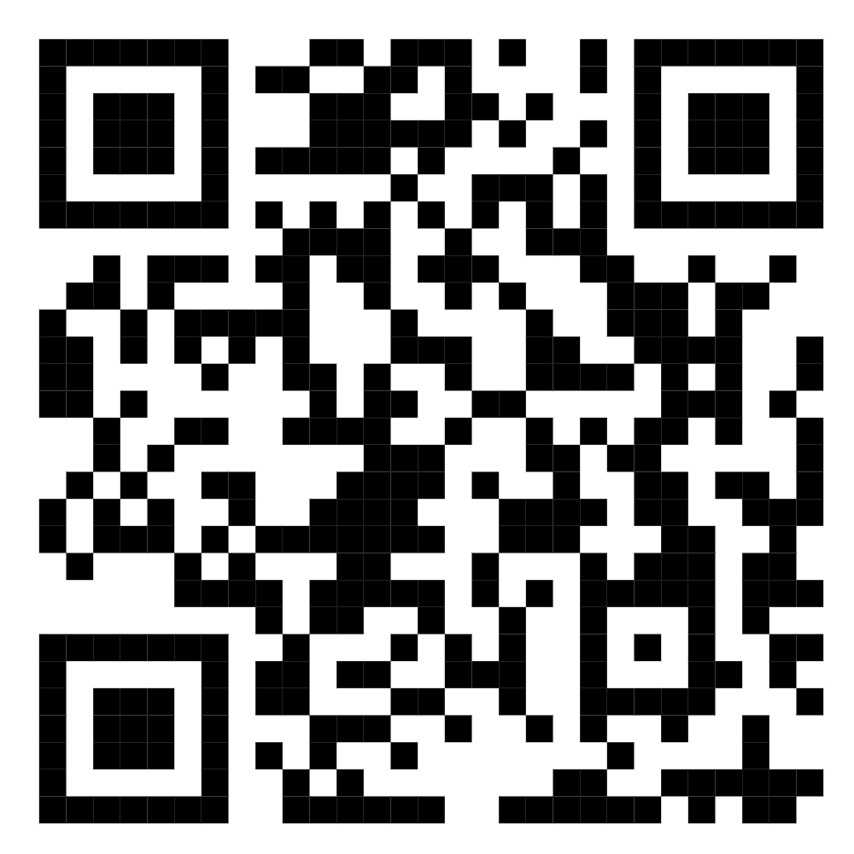

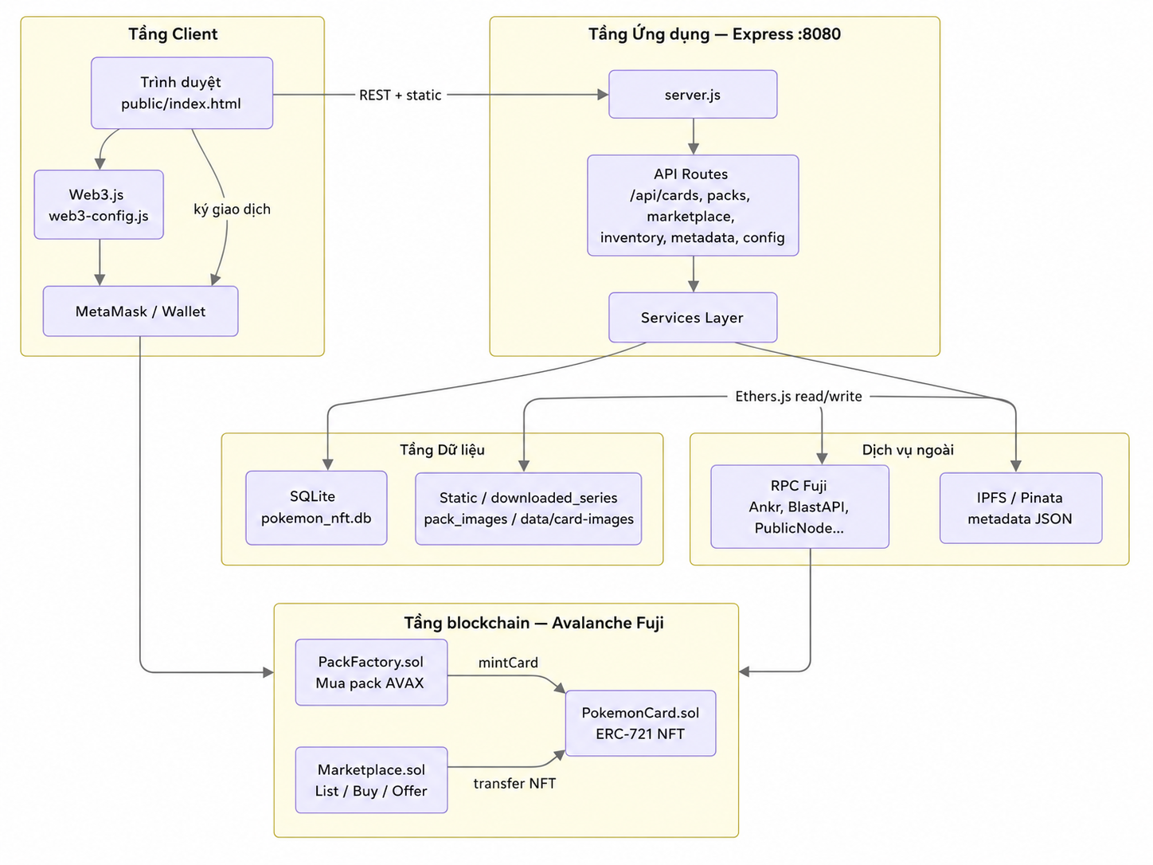
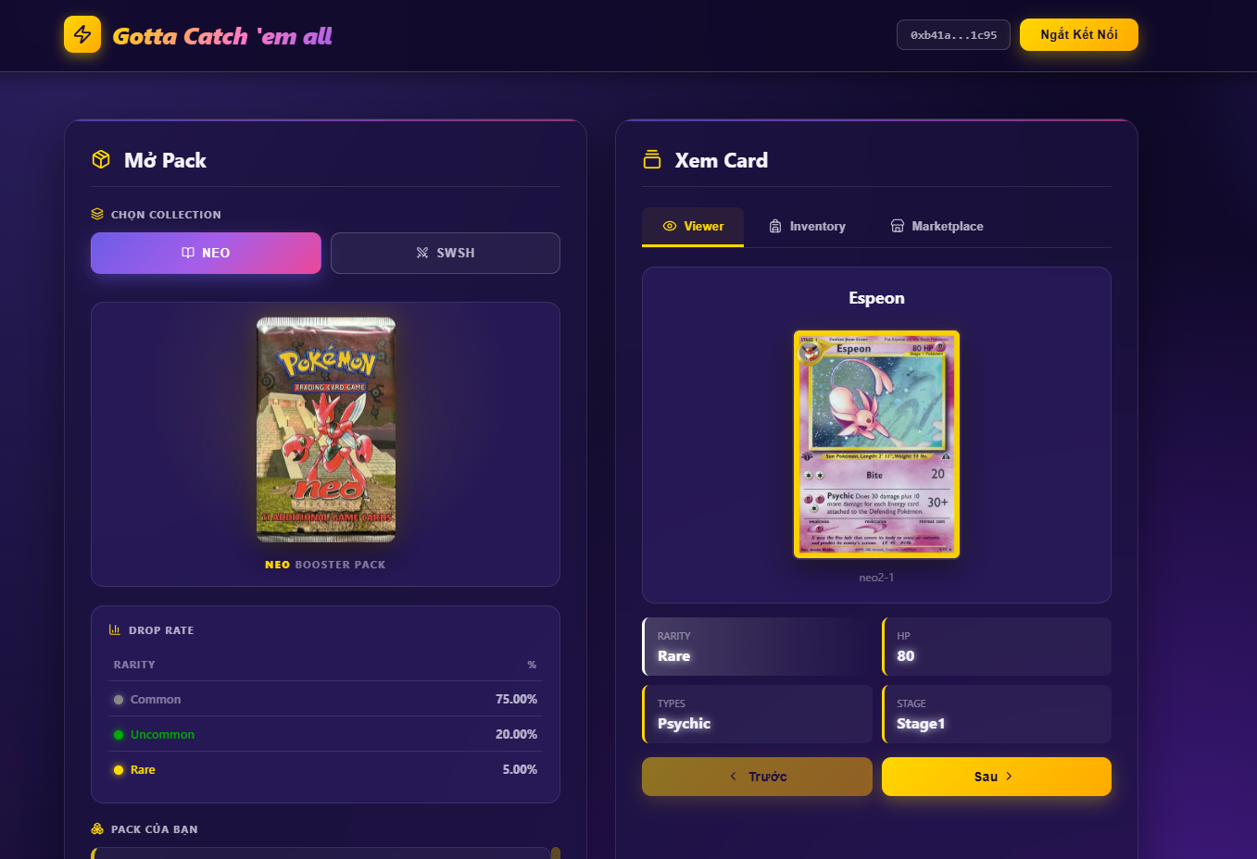
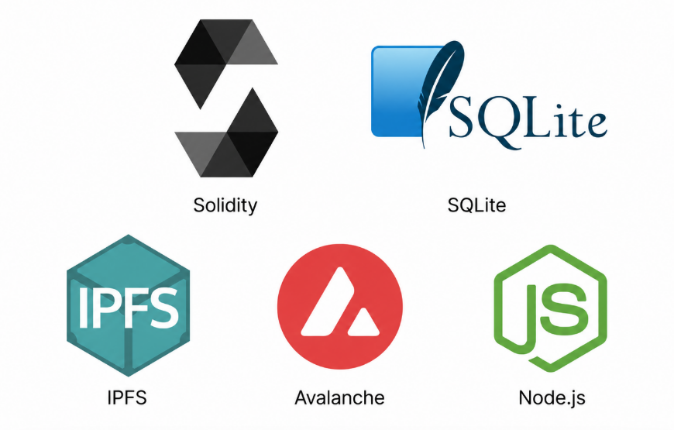
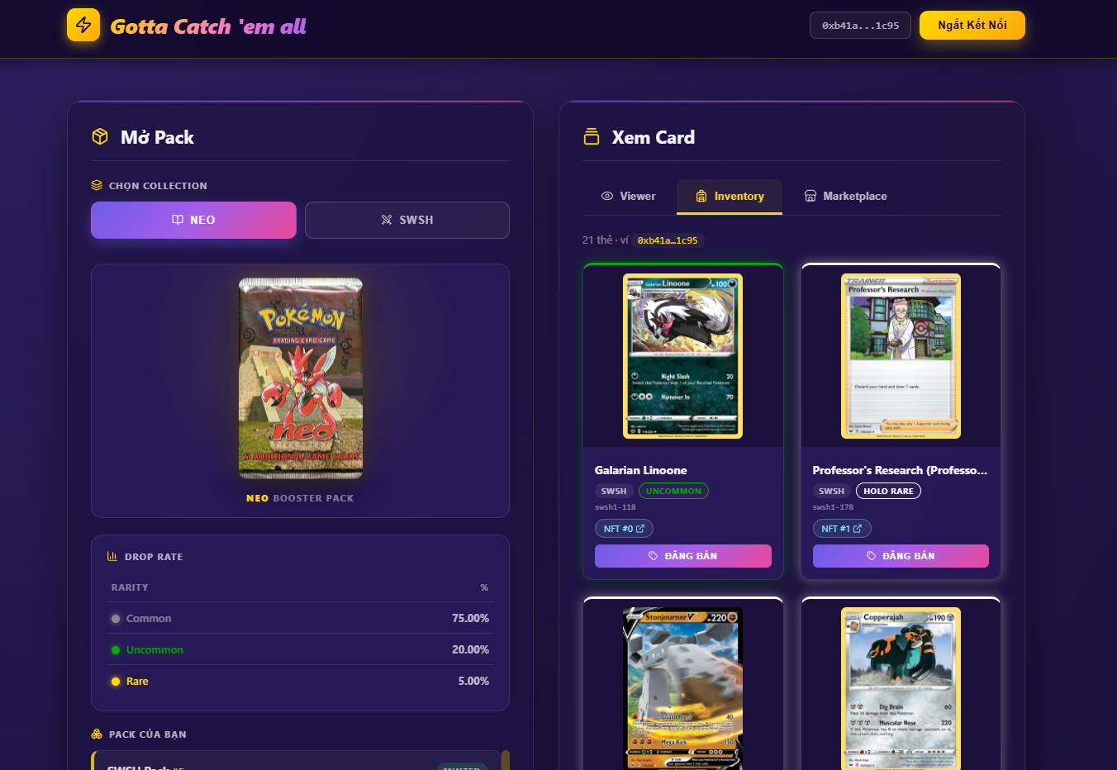
TRƯỜNG ĐẠI HỌC ĐẠI NAM
KHOA CÔNG NGHỆ THÔNG TIN
HỆ THỐNG PHÁT HÀNH, MỞ THẺ NGẪU NHIÊN VÀ MARKETPLACE GIAO DỊCH THẺ BÀI
Tran Dang Cong, Vu Tai Sang
Github
Giới thiệu
Hệ thống phát hành, mở thẻ ngẫu nhiên và marketplace giao dịch thẻ bài là một hệ thống trò chơi thẻ Pokémon phi tập trung chạy trên blockchain Avalanche Fuji Testnet. Người chơi có thể sở hữu, giao dịch và thu thập thẻ Pokémon dưới dạng NFT (Non-Fungible Token) thực sự trên blockchain.
Kiến trúc hệ thống
Giao diện ứng dụng
Công nghệ sử dụng
Hướng phát triển
Hướng phát triển tương lai: Mainnet & ví đa nền tảng Marketplace & trải nghiệm: Auction, bundle, royalty cho người sáng tạo Mở rộng sản phẩm: Thêm series/set mới
©AIoTLab, Faculty of Information Technology, DaiNam University

